Slide 1
드론을 이용한 교내 Wi-Fi 음영 확인 및 해결 제안 시스템
진행과정 발표
박동한, 김동혜

Slide 2
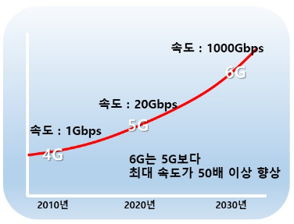
졸업과제 개요
현재 5G 무선 네트워크를 이용한 자율주행차량, 스마트팩토리, 가상현실, 엣지 컴퓨팅등의 다양한 기술이 개발 중
홀로그램을 이용하는 확장현실(XR), 자율주행차와 같은 차원이 다른 크기의 고용량을 요구하는 컨텐츠가 서비스될 경우, 최대 20Gbps의 속도를 가지는 5G로는 전송에 한계가 있으므로 이보다 더 빠른 속도의 기술인 6G가 필요

Slide 3
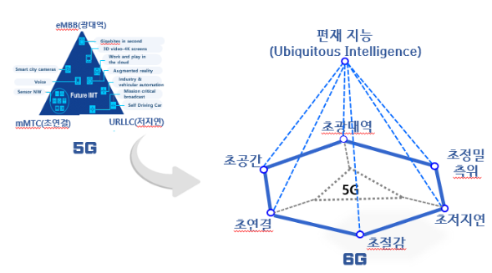
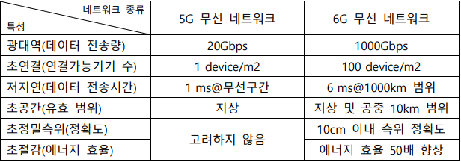
졸업과제 개요
6G는 단순히 전송량이 높은 기술이 아닌 데이터 처리속도와 장소에 구애 받지 않고 어디에서나 초연결이 가능한 5G보다 더 높은 차원의 기술
6G 무선 네트워크는 기존 5G 네트워크의 기술 목표에서 추가로 3가지 목표(초공간, 초정밀측위, 초절감)를 추가하고 기존의 목표를 더 강화하여 구현
6G 무선 네트워크 기술 구현을 위해서는 다양한 특성을 고려해야 함

Slide 4
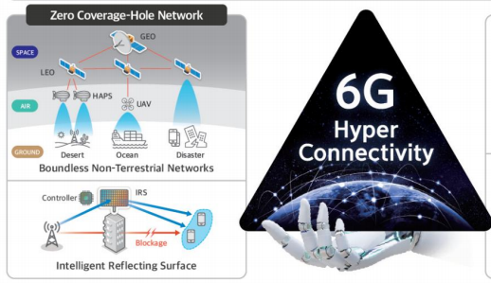
졸업과제 개요
6G 무선 네트워크의 기술 목표를 달성하기 위해서는 어디에서나 무선 액세스를 사용할 수 있어야 하므로 속도가 저하되는 음영지역이 없어야 함
음영지역을 없애는 방법은 여러가지 방식이 제안되는데, 그 중 UAV를 이용한 음영지역의 제거는 지상 인프라에 의존하지 않으므로 좋은 솔루션이 될 수 있음
본 과제에서는 UAV와 임베디드 보드를 이용하여 6G 무선 네트워크에 필요한 기술인 음영지역 탐지 및 제거의 방법을 모색하는 것으로 목표를 설정함

Slide 5
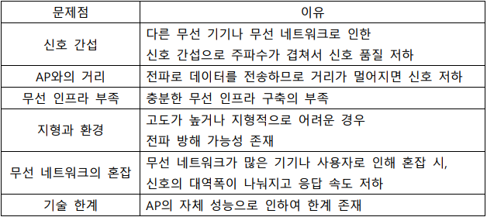
졸업과제 배경
학교 부지내에서 이동하거나 앉아서 와이파이를 이용해 인터넷 접속 시, 때때로 일부 지역에서 와이파이가 연결되어 있음에도 속도가 느려서 불편함을 느꼈음
이러한 현상은 와이파이 공유기와의 거리, 신호간섭 등 아래의 표에서 볼 수 있는 것처럼 여러가지 이유가 있을 수 있으나 외부에서 사용하는 공공 Wi-Fi의 경우 공유기와의 거리가 가장 큰 이유일 것이라 예상함
이를 해결하기 위해서는 공유기의 위치를 재배치하거나 공유기를 추가해야 하지만 실제로 어느 지점에서 신호가 약해지는 음영이 발생하는지 사람이 일일이 확인하는 것은 비효율적임
그러므로 음영지역을 쉽게 판단하고 이를 해결하기 위한 기기의 추가를 효율적으로 확인할 수 있는 기술이 필요하다고 생각했음

Slide 6
졸업과제 목표
Wi-Fi 신호 강도 탐지
신호 강도의 가시화를 통한 음영지역 확인
Heatmap 분석을 통한 기기 배치 지점 특정
음영지역 해결을 확인
(그림 추가)

Slide 7
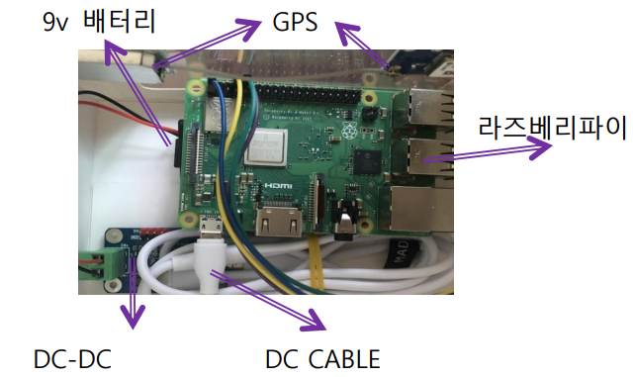
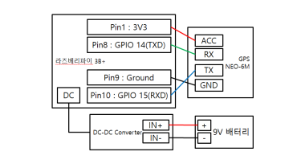
데이터 수집 장치
진행 과정
데이터 수집 구성 및 설계도
음영지역 확인을 위해 드론에 부착하여 Wi-Fi의 속도를 측정하는 장치를 구성
라즈베리파이, GPS 모듈, DC-DC Converter, DC cable, 9V 배터리 사용
드론의 성능 상 장치가 가벼워야 했기 때문에 무게가 낮은 부품으로 구성
구성한 라즈베리파이 보드
데이터 수집 장치 구조도

Slide 8
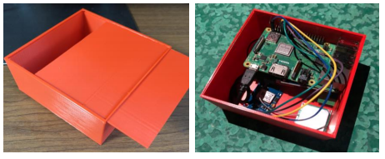
데이터 수집 장치
진행 과정
2. 3D 모델 구현
구성한 라즈베리파이 보드를 보호하고 드론에 부착하기 위한 외부 케이스 제작
3D 프린터를 이용하여 12cm x 8cm x 5cm (W x D x H) 크기의 케이스 제작
출력된 케이스 및 보드 구성

Slide 9
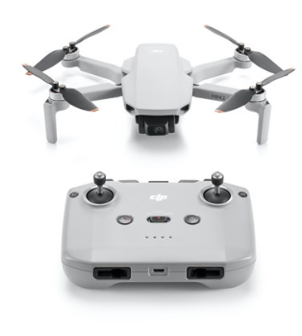
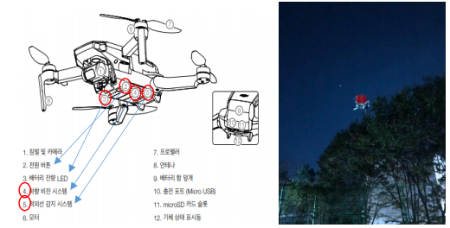
데이터 수집 장치
진행 과정
3. 드론 운용 및 부착
DJI Mini 2 드론을 이용하여 구성한 장치를 케이스에 넣어 부착
장치 부착의 경우 드론의 하단에 비행에 필요한 센서가 있어 상단에 부착하여 운용
DJI Mini 2
드론 구성도 및 실제 비행 모습

Slide 10
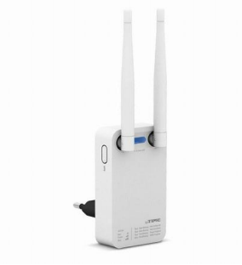
데이터 수집 장치
진행 과정
4. 와이파이 확장기
기존 Wi-Fi 네트워크의 범위를 넓히고 신호 강도를 증가시키는데 사용하는 무선 네트워크 장치
설치하여 음영지역을 해결하고 원활한 네트워크 사용을 가능하게 함
무분별한 설치는 네트워크의 복잡성을 증가시키므로 최적의 위치를 고려하여 설치 필요
EFM ipTIME Extender-N300

Slide 11
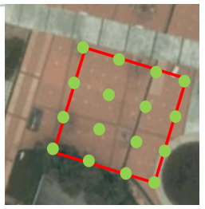
데이터 수집
진행 과정
측정 위치
부산대학교 정문 부근에 위치한 넉넉한 터 아래에서 측정
총 16개의 지점에서 측정하였으며 지점 간 거리는 5m를 유지
실외 환경이므로 Wi-Fi 사용자가 많으면 측정에 어려움이 있어 유동인구가 적은 저녁 19시~23시에 측정
속도 측정 위치

Slide 12
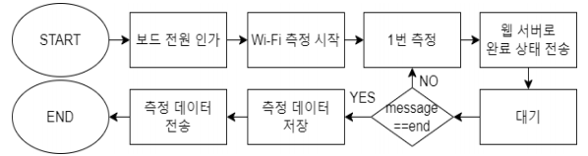
데이터 수집
진행 과정
2. Wi-Fi 속도 측정
Wi-Fi의 다운로드, 업로드 속도를 측정
여러 번 측정하여 평균을 내어 측정 지점의 최종 속도를 결정
웹 서버를 이용하여 매 측정마다 서버에 신호를 보내어 측정이 잘 되고 있는지 확인
측정 순서도

Slide 13
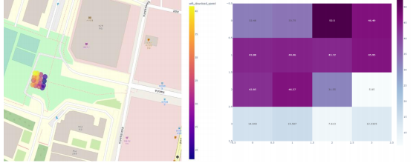
데이터 시각화
진행 과정
음영지역 시각화
Python 언어의 Plotly 라이브러리를 이용하여 측정한 데이터를 시각화
단순히 그래프의 형식으로 나타내거나 실제 지도를 이용하여 측정한 데이터를 시각적으로 표현
시각화한 데이터를 통해 현재 어느 지점이 음영지역인지 확인 가능
음영지역의 시각화

Slide 14
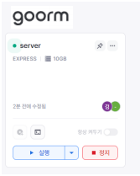
서버 구성
진행 과정
서버 구현
라즈베리파이 보드와 서버 간 통신을 위해 서버를 구현
고정 도메인 주소를 제공하여 개인 서버를 사용할 수 있게 해주는 구름 IDE를 이용하여 서버를 생성
구름IDE를 이용한 서버 생성

Slide 15
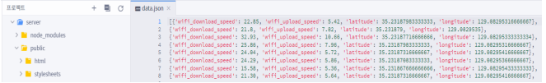
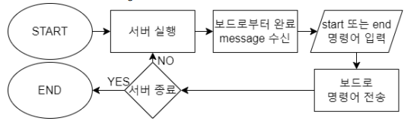
서버 구성
진행 과정
2. 서버와 보드간 통신
라즈베리파이 보드를 이용하여 측정한 와이파이 속도 데이터와 GPS 데이터를 생성한 서버로 전송하여 저장
저장한 데이터는 이후 데이터 시각화와 위치 특정 알고리즘에 사용
서버와 라즈베리파이 보드와의 통신은 서버 실행 후 보드와 명령어 메시지를 주고받는 식으로 통신하여 데이터의 측정을 완료하고 종료
서버에 측정 데이터 저장
서버와 보드간 통신 순서도

Slide 16
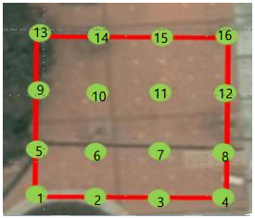
위치 특정 알고리즘
진행 과정
속도 변화율 예측
와이파이의 속도는 공유기 또는 확장기와의 거리에 종속
확장기 설치 이후의 속도 변화를 예측하여 확장기를 설치하지 않고도 설치 이후의 속도를 확인
확장기와 현재 지점 간의 거리라는 독립 변수와 속도 변화량이라는 종속 변수를 이용해 인과관계를 파악하고 속도 변화를 예측 가능한 회귀모델을 선택
각 지점 순서

Slide 17
위치 특정 알고리즘
진행 과정
속도 변화율 예측
확장기를 설치하지 않고 16개 지점에서 데이터를 측정
확장기를 1번~16번 위치에 놓고 16개 지점에서 측정, 이를 통해 총 256개의 데이터를 수집
측정한 데이터를 회귀모델에 입력으로 넣어서 속도 변화율을 출력으로 생성
생성한 속도 변화율을 확장기를 설치하기 전에 측정한 데이터에 곱하여 예측 데이터를 생성
위의 것을 도형을 이용해 표현

Slide 18
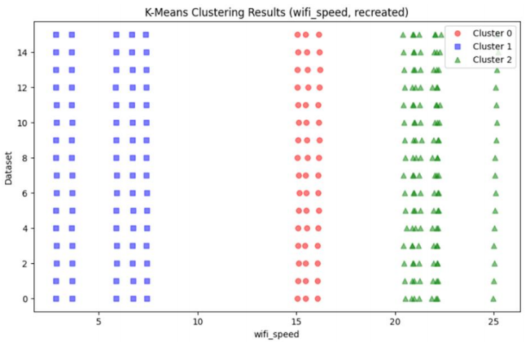
위치 특정 알고리즘
진행 과정
2. 예측 데이터 분류
K-means clustering을 이용하여 생성된 데이터를 속도 별로 분류
네모, 세모, 원을 이용하여 각 속도 집합을 나타내고 각각 낮은 속도, 빠른 속도, 중간 속도를 의미
x축은 와이파이 속도, y축은 측정 위치를 나타낸다
생성 데이터 분류 결과

Slide 19
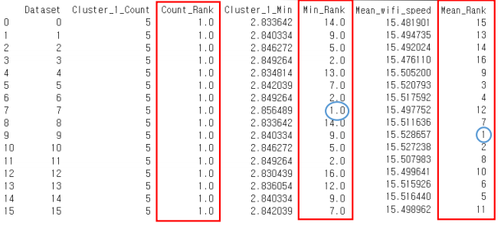
위치 특정 알고리즘
진행 과정
2. 예측 데이터 분류
분류된 데이터 중 낮은 속도의 집합을 기준으로 분석을 수행
낮은 속도 집합의 원소의 개수, 낮은 속도 집합의 최소값의 크기, 각 위치의 측정 데이터 별 평균 와이파이 속도를 분석
분석한 데이터는 순위를 매기고 각 특성 별로 가중치를 매겨 순위와 곱한 뒤 더해서 최종적으로 가장 낮은 순위를 갖는 위치를 예측 결과로 선정
분류된 데이터 분석 결과

Slide 20
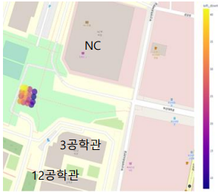
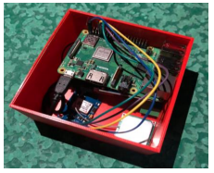
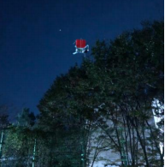
최종 결과
측정 데이터의 시각화
드론을 이용한 측정
라즈베리파이 보드와 드론을 이용한 데이터의 측정은 드론의 성능으로 인해 비행이 불안정한 면이 있지만 측정은 성공하였음
측정한 데이터를 시각적으로 표현하여 지도에 나타냄으로써 음영지역을 효과적으로 표현하는 데에 성공함
과제를 시작하였을 때 설정하였던 두 목표의 소기의 목적은 성공적으로 달성하였음

Slide 21
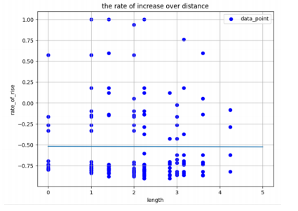
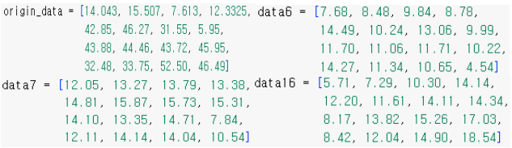
최종 결과
각 위치 별 속도 측정 데이터
상승률 예측 결과
시간적, 공간적 제한으로 인한 데이터의 수집 부족과 예상과는 다른 확장기 성능으로 인해 좋은 결과를 얻을 수는 없었음
확장기를 설치하지 않고 측정했을 때에 비해 설치한 후의 측정했을 때 와이파이 속도가 오히려 낮아지는 결과가 나타남
이로 인하여 확장기 설치 위치 특정 알고리즘을 학습시키는 데에 어려움이 있었고 상승률 예측 또한 좋은 결과를 얻지 못함

Slide 22
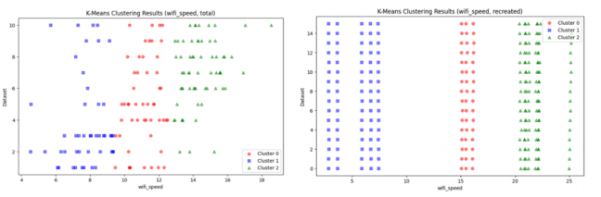
최종 결과
실제 데이터의 분류 결과
생성 데이터의 분류 결과
실제 데이터의 분류는 측정 위치 별로 집합 별 원소의 개수도 다르고 다양한 형태를 띔
예측한 상승률을 이용하여 생성한 데이터는 변화율이 적어 모든 데이터가 비슷한 형태를 띔

Slide 23
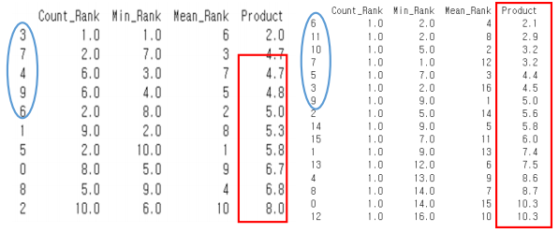
최종 결과
실제 데이터 분석 결과
생성 데이터 분석 결과
최종적으로 확장기 설치 위치를 특정하는 결과를 보면 큰 일치를 보인다고 할 수는 없음
실제 데이터의 분석은 4번, 11번, 6번, 16번, 10번을 가장 좋은 위치로 특정 하였지만, 생성 데이터의 분석은 7번, 12번, 11번 ,8번, 6번, 4번을 가장 좋은 위치로 나타내었다.
높은 순위권에 있는 위치들이 어느 정도 일치되긴 하지만, 가장 높은 순위는 다르므로 예측을 완벽히 성공했다고 보긴 어려움

Slide 24
결론
최종적으로 확장기 설치 위치를 특정하는 결과를 보면 큰 일치를 보인다고 할 수는 없음
실제 데이터의 분석은 4번, 11번, 6번, 16번, 10번을 가장 좋은 위치로 특정 하였지만, 생성 데이터의 분석은 7번, 12번, 11번 ,8번, 6번, 4번을 가장 좋은 위치로 나타내었다.
높은 순위권에 있는 위치들이 어느 정도 일치되긴 하지만, 가장 높은 순위는 다르므로 예측을 완벽히 성공했다고 보긴 어려움

Slide 25
감사합니다.

